Slide 1
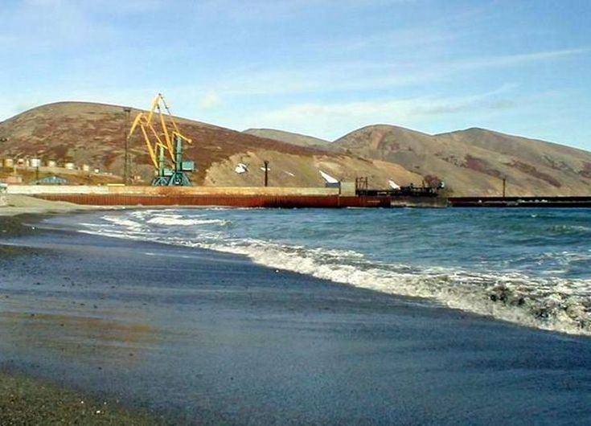

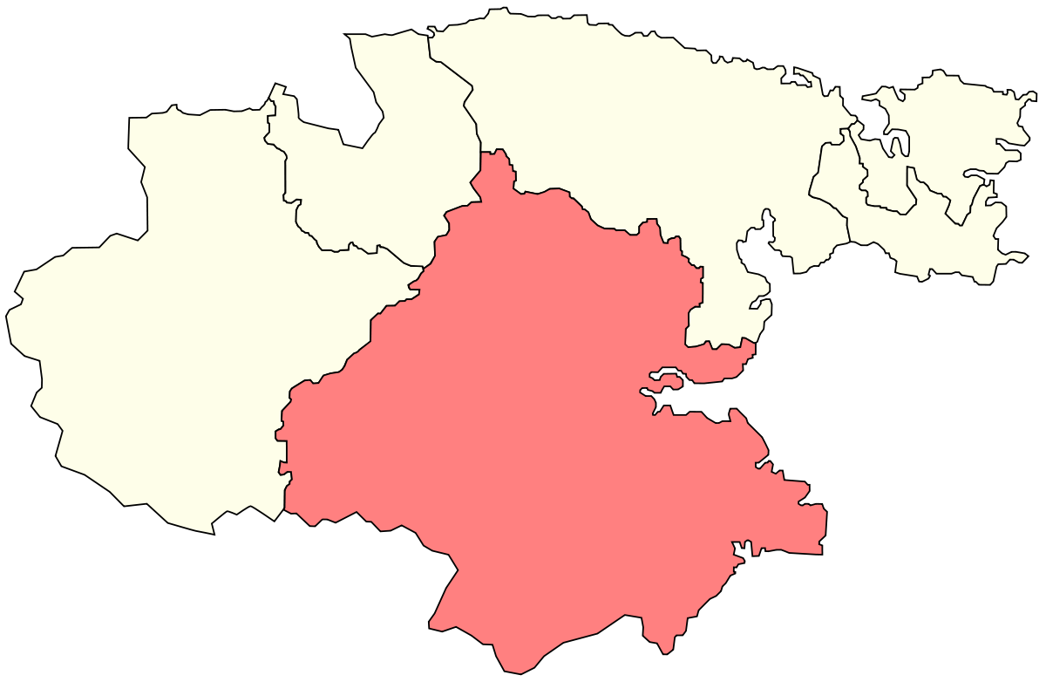

БЮДЖЕТ ДЛЯ ГРАЖДАН
(разработан на основе решения Совета депутатов от 03.06.2022 № 195 «О внесении изменений в решение Совета депутатов городского поселения Беринговский от 17 декабря 2021 № 173
«О бюджете городского поселения Беринговский на 2022 год»)

Slide 2
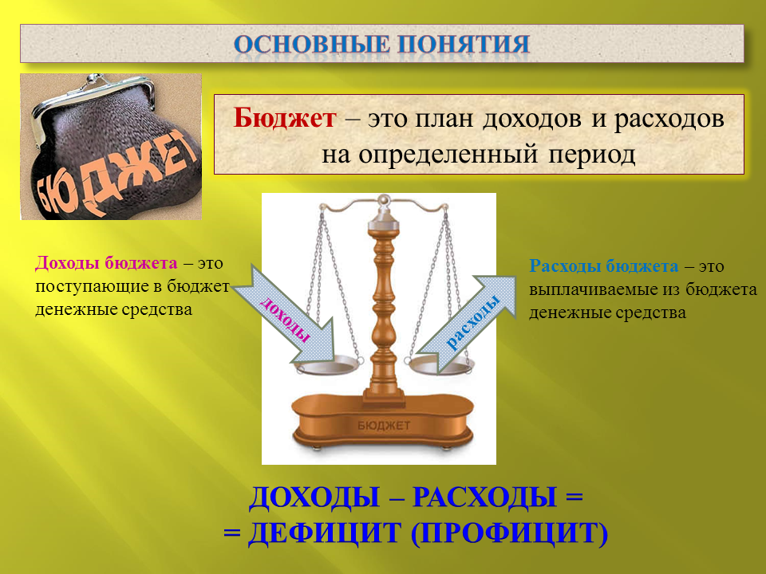

Slide 3

Термины
Доходы бюджета - поступающие в бюджет денежные средства
Расходы бюджета - выплачиваемые из бюджета денежные средства
Дефицит бюджета - превышение расходов бюджета над его доходами
Сбалансированность бюджета- объем расходов должен соответствовать
объему доходов бюджета
Профицит бюджета - превышение доходов над расходами
Бюджетные обязательства - расходные обязательства, подлежащие
исполнению в соответствующем финансовом году

Slide 4

Какие бывают бюджеты
Бюджеты организаций
Бюджеты семей
Бюджеты публично-правовых образований:
Муниципальных образований (местные бюджеты)
Российской Федерации (федеральный бюджет, бюджеты государственных внебюджетных фондов Российской Федерации)
Субъектов Российской Федерации (региональные бюджеты территориальных фондов обязательного медицинского страхования)

Slide 5
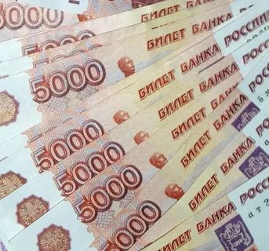
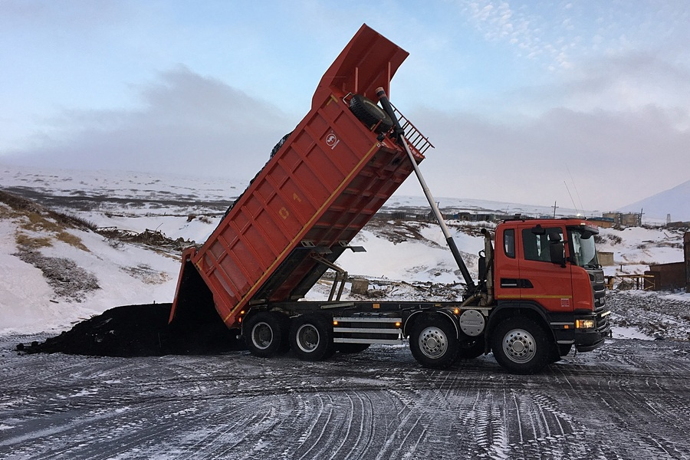
Доходы бюджета городского поселения Беринговский
Налоговые доходы
Неналоговые доходы
Безвозмездные поступления
Поступления от уплаты налогов, установленных Налоговым кодексом Российской Федерации:
Налог на доходы физических лиц;
Акцизы;
Единый налог на вмененный доход;
Сельскохозяйственный налог;
Налог, взимаемый в связи с применением патентной системы налогообложения;
Налог на имущество физических лиц;
Земельный налог;
Задолженность и перерасчеты по отмененным налогам, сборам и иным обязательным платежам.
Поступления от уплаты других пошлин и сборов, установленных законодательством Российской Федерации:
Государственная пошлина;
Доходы от сдачи в аренду имущества и земельных участков;
Доходы от перечисления части прибыли муниципальных унитарных предприятий;
Плата за негативное воздействие на окружающую среду;
Доходы от оказания платных услуг
Доходы от реализации имущества и земельных участков;
Штрафы;
Прочие неналоговые доходы.
Поступления от других бюджетов (межбюджетные трансферты), организаций, граждан (кроме налоговых и неналоговых доходов)

Slide 6

Структура общего объема доходов бюджета городского поселения Беринговский
Наименование показателя | Факт 2021 | План 2022 (с учетом изменений) | Отклонение, тыс. рублей
НАЛОГОВЫЕ ДОХОДЫ | 13 162,2 | 12 532,4 | -629,8
НЕНАЛОГОВЫЕ ДОХОДЫ | 429,5 | 275,2 | -154,3
БЕЗВОЗМЕЗДНЫЕ ПОСТУПЛЕНИЯ | 25 245,6 | 42 972,0 | 17 726,4
ИТОГО ДОХОДОВ: | 38 837,3 | 55 779,6 | 16 942,3

Slide 7

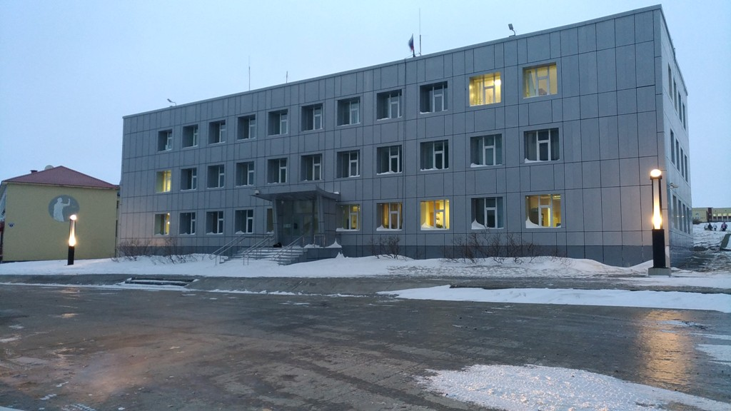
Объем поступления налоговых и неналоговых доходов в бюджет городского поселения Беринговский
Наименование показателя | Факт 2021 | План 2022 (с учетом изменений) | Отклонение, тыс. рублей
НАЛОГОВЫЕ ДОХОДЫ, в том числе: | 13 162,2 | 12 532,4 | -629,8
Налог на доходы физических лиц | 12 732,6 | 11 902,4 | -830,2
Налог на имущество физических лиц | 57,3 | 25,4 | -31,9
Земельный налог с организаций | 370,4 | 604,6 | 234,2
Земельный налог с физических лиц | 1,9 | 0,0 | -1,9
НЕНАЛОГОВЫЕ ДОХОДЫ, в том числе: | 429,5 | 275,2 | -154,3
Доходы от использования имущества | 253,3 | 220,0 | -33,3
Доходы от оказания платных услуг и компенсации затрат государства | 40,5 | 55,2 | 14,7
Штрафы, санкции, возмещение ущерба | 135,7 | 0,0 | -135,7

Slide 8
МЕЖБЮДЖЕТНЫЕ ТРАНСФЕРТЫ – ОСНОВНОЙ ВИД
БЕЗВОЗМЕЗДНЫХ ПЕРЕЧИСЛЕНИЙ
Межбюджетные трансферты – денежные средства, перечисляемые из одного бюджета бюджетной системы Российской Федерации другому
Виды межбюджетных трансфертов | Определение | Аналогия в семейном бюджете
Дотации (от лат. «Dotation») – дар, пожертвование | Предоставляются без опреде-ления конкретной цели их использования | Вы даете ребенку карманные деньги
Субвенции (от лат. «Subvenire») – приходить на помощь | Предоставляются на финанси-рование «переданных» другим публично-правовым образованиям полномочий | Вы даете своему ребенку деньги и посылаете его в магазин купить продукты (по списку)
Субсидии (от лат. «Subsidium») – поддержка | Предоставляются на условиях долевого софинансирования расходов других бюджетов | Вы «добавляете» денег для того, чтобы ребенок купил себе новый телефон (а остальные он накопил сам)

Slide 9

Объем безвозмездных поступлений
Наименование показателя | Факт 2021 | План 2022 (с учетом изменений) | Отклонение, тыс. рублей
БЕЗВОЗМЕЗДНЫЕ ПОСТУПЛЕНИЯ, в том числе: | 25 245,6 | 42 972,0 | 17 726,4
Дотации бюджетам поселений на выравнивание бюджетной обеспеченности | 1 965,3 | 3 448,4 | 1 483,1
Прочие субсидии бюджетам поселений | 6 724,0 | 7 099,2 | 375,2
Субвенции бюджетам поселений | 400,8 | 417,9 | 17,1
Иные межбюджетные трансферты, передаваемые бюджетам поселений | 16 155,5 | 32 006,5 | 15 851,0

Slide 10

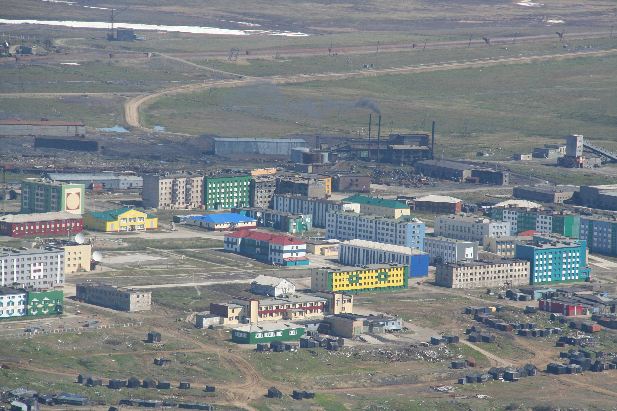
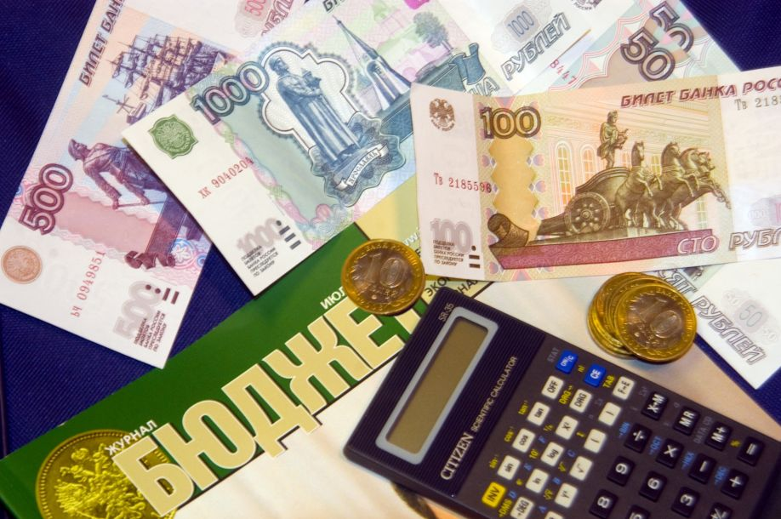
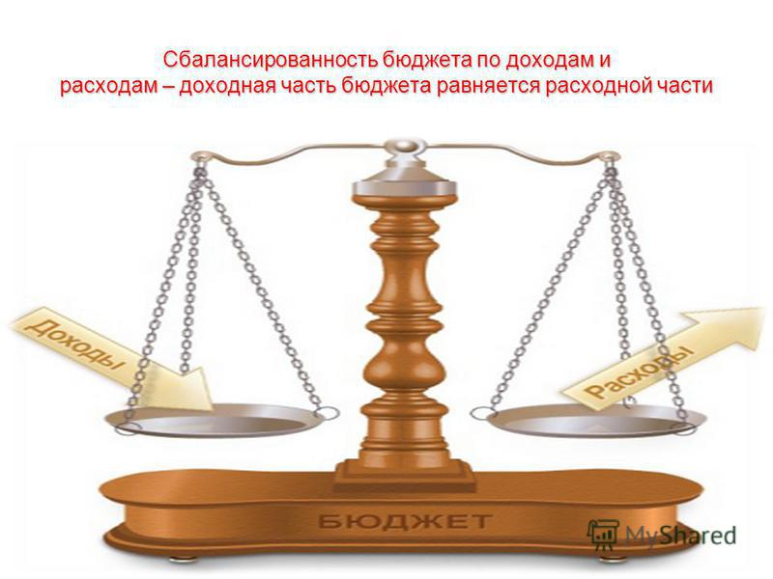
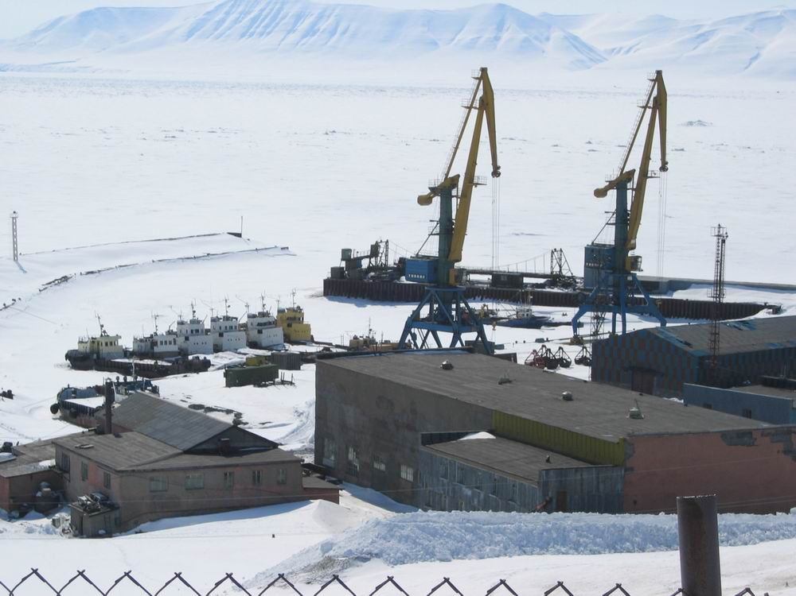

Основные задачи бюджетной политики городского поселения Беринговский
Повышение качества жизни населения
Оптимизация расходов бюджета
Улучшение инвестиционного климата
Повышение собственных доходов бюджета
Обеспечение сбалансированности бюджета

Slide 11
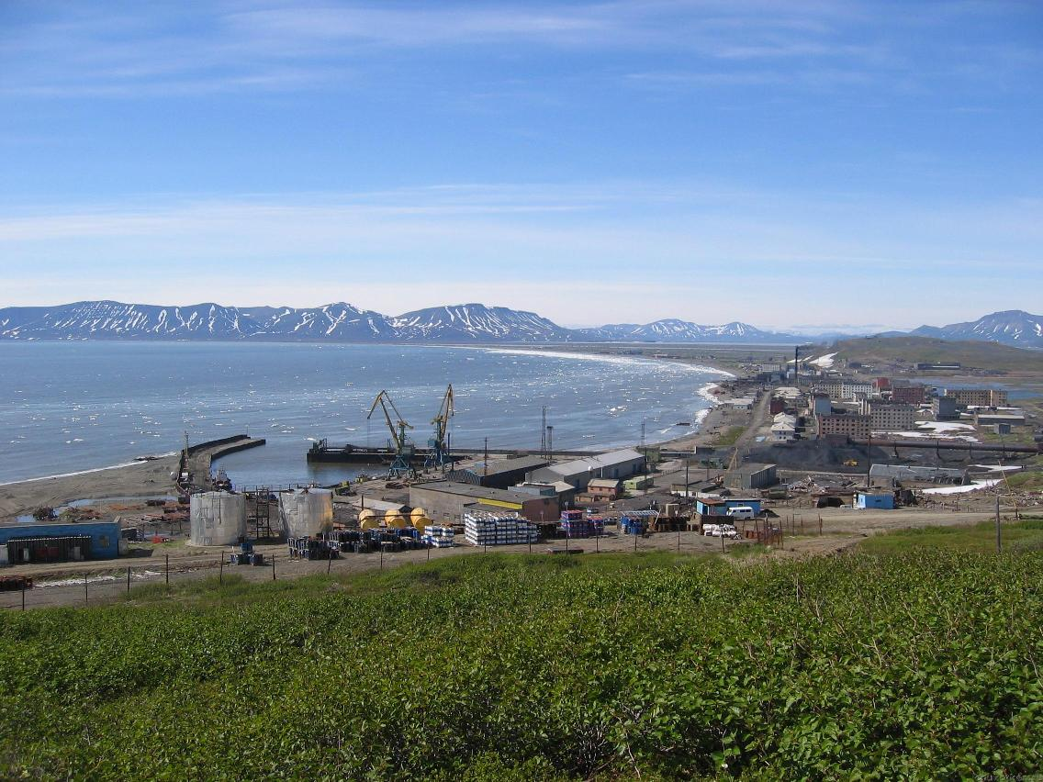
Бюджетный процесс – ежегодное формирование и исполнение бюджета
Составление проекта бюджета на очередной год (орган местного самоуправления)
Рассмотрение проекта бюджета очередного года (Совет депутатов)
Утверждение бюджета на очередной год (Совет депутатов)
Исполнение бюджета в текущем году (Администрация, финансовые органы)
Формирование отчета об исполнении бюджета предыдущего года (орган местного самоуправления)
Утверждение отчета об исполнении бюджета предыдущего года (Совет депутатов )

Slide 12
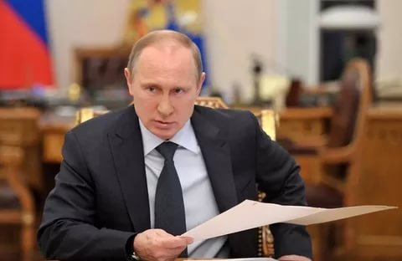
Базовые приоритеты при формировании расходов бюджета городского поселения Беринговский
Реализация майских Указов Президента
Дальнейшая реализация принципа формирования бюджетов на основе муниципальных программ
Повышение эффективности бюджетных расходов
Повышение эффективности муниципальных закупок

Slide 13
Динамика расходов бюджета городского поселения Беринговский
РАСХОДЫ | Раздел | Факт 2021 | План 2022 (с учетом изменений) | Отклонение, тыс. рублей
ВСЕГО РАСХОДОВ |  | 37 994,0 | 57 220,5 | 19 226,5
Общегосударственные вопросы | 01 | 9 106,6 | 13 772,3 | 4 665,7
Национальная оборона | 02 | 400,8 | 417,9 | 17,1
Национальная безопасность и правоохранительная деятельность | 03 | 806,0 | 3 958,2 | 3 152,2
Национальная экономика | 04 | 6 640,5 | 19 869,8 | 13 229,3
Жилищно-коммунальное хозяйство | 05 | 21 040,1 | 19 202,3 | -1 837,8

Slide 14


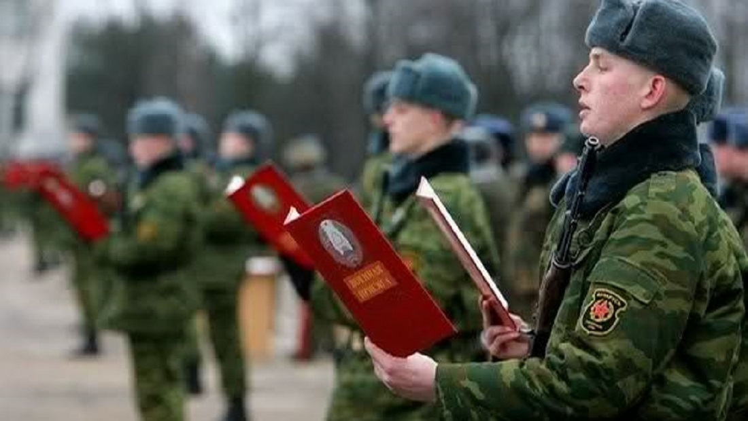
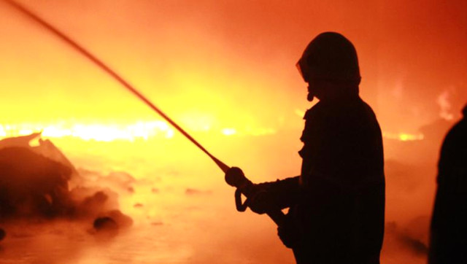

Как классифицируются расходы бюджета?
Расходы бюджета – выплачиваемые из бюджетов денежные средства.
Формирование расходов осуществляется в соответствии с расходными обязательствами, обусловленными установленным законодательством разграничением полномочий, исполнение которых должно происходить в очередном финансовом году за счет средств соответствующих бюджетов.
Принципы формирования расходов бюджета:
по разделам;
по ведомствам;
по муниципальным программам городского поселения Беринговский.
Разделы классификации расходов бюджета
«Жилищно-коммунальное хозяйство»
«Национальная оборона»
«Общегосударственные вопросы»
«Национальная безопасность и правоохранительная деятельность»
«Национальная экономика»

Slide 15
«Общегосударственные вопросы»
В разделе «Общегосударственные вопросы» предусматриваются расходы в объёме 13 772,3 тыс. рублей, в том числе:
по подразделу «Функционирование высшего должностного лица субъекта Российской Федерации и муниципального образования» в объёме 1 932,7 тыс. рублей, фонд оплаты труда Главы муниципального образования определён с учётом индексации установленного оклада с 1 октября 2022 года на 4,0%.
по подразделу «Функционирование Правительства Российской Федерации, высших исполнительных органов государственной власти субъектов Российской Федерации, местных администраций» в объёме 10 570,0 тыс. рублей, включает в себя расходы на обеспечение деятельности местных администраций и соответствующих аппаратов, фонд оплаты труда заместителю Главы поселения и техническому персоналу определён с учётом индексации установленных окладов с 1 октября 2022 года на 4,0%.
по подразделу «Обеспечение проведения выборов и референдумов» в объёме 398,6 тыс. рублей, включает в себя расходы на:
152,8 тыс. рублей проведение выборов Главы поселения;
245,8 тыс. рублей проведение выборов в Совет депутатов;
по подразделу «Другие общегосударственные вопросы» в объёме 871,0 тыс. рублей, включает в себя:
100,0 тыс. рублей на разработку проектно-сметной документации;
771,0 тыс. рублей за счёт реализации мероприятий подпрограммы
«Жилищно-коммунальное хозяйство» муниципальной программы «Развитие территории муниципального образования городское поселение Беринговский» на содержание пустующих помещений.

Slide 16
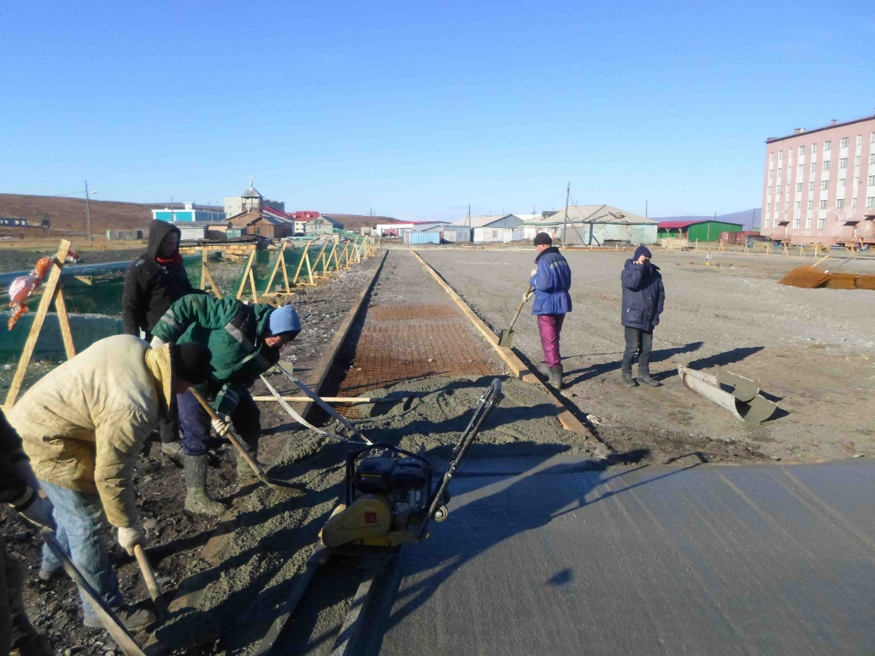
«Национальная оборона», «Национальная безопасность и правоохранительная деятельность», «Национальная экономика»
Расходы по разделу «Национальная оборона» подразделу «Мобилизационная и вневойсковая подготовка» сформированы в объёме 417,9 тыс. рублей. Субвенция на «осуществление полномочий по первичному воинскому учёту» определена в соответствии с информацией о количестве граждан, состоявших на воинском учёте.
Расходы по разделу «Национальная безопасность и правоохранительная деятельность» по подразделу «Защита населения и территории от чрезвычайных ситуаций природного и техногенного характера, гражданская оборона» сформированы в объёме 3 958,2 тыс. рублей, за счёт реализации мероприятий подпрограммы «Жилищно-коммунальное хозяйство» муниципальной программы «Развитие территории муниципального образования городское поселение Беринговский» которая включает в себя расходы на ремонт разрушенного ураганом фасада по ул. Мандрикова 5, Шахтная 13, Строительная 2.
В разделе «Национальная экономика» бюджетные ассигнования планируются в объёме 19 869,8 тыс. рублей, за счёт реализации мероприятий подпрограммы «Дорожное хозяйство» муниципальной программы «Развитие территории муниципального образования городское поселение Беринговский» которая включает в себя:
18 411,8 тыс. рублей – расходы на строительство, реконструкцию, капитальный ремонт, ремонт и содержание действующей сети автомобильных дорог общего пользования, местного значения и искусственных сооружений на них;
1 458,0 тыс. рублей - расходы на пассажирские перевозки автомобильным транспортом общего пользования по социально-значимым муниципальным маршрутам.

Slide 17
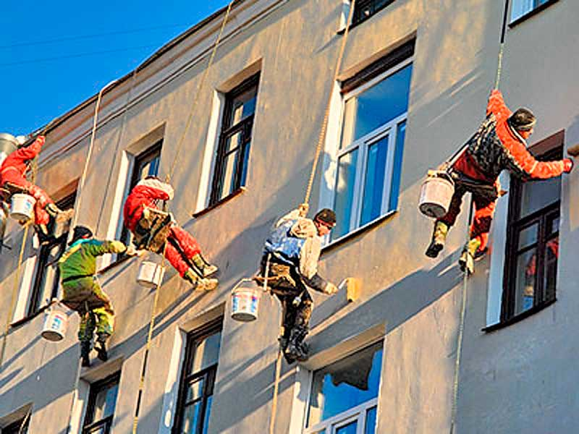
«Жилищно-коммунальное хозяйство»
По разделу «Жилищно-коммунальное хозяйство» предусматриваются расходы в объёме 19 202,3 тыс. рублей, в том числе:
по подразделу «Жилищное хозяйство» расходы предусмотрены в объёме 10 254,3 тыс. рублей на реализацию мероприятий подпрограммы «Жилищно-коммунальное хозяйство» муниципальной программы «Развитие территории муниципального образования городское поселение Беринговский», которая включает в себя расходы:
812,9 тыс. рублей - расходы на проведение капитального и текущего ремонта муниципального жилищного фонда за счёт средств районного бюджета;
3 030,7 тыс. рублей на уплату взносов по капитальному ремонту НКО «Региональный оператор Фонд капитального ремонта», за счёт средств районного бюджета;
6 410,7 тыс. рублей на ремонт муниципального имущества;
по подразделу «Благоустройство» расходы предусмотрены в объёме 7 948,0 тыс. рублей, из них:
- 378,8 тыс. рублей на уличное освещение;
- 570,0 тыс. рублей на проведение мероприятий по содержанию территории муниципального образования, включая расходы на содержание мест захоронения;
- 6 999,2 тыс. рублей на благоустройство сквера им. Щорса;
по подразделу «Другие вопросы в области жилищно-коммунального хозяйства» предусмотрены расходы на предоставление субсидий на возмещение специализированным службам по вопросам похоронного дела стоимости услуг по погребению в объёме 1 000,0 тыс. рублей.

Slide 18
Наименование | Сумма - всего
Муниципальная программа «Развитие территории муниципального образования городское поселение Беринговский на 2020-2022 годы» | 35 802,1
Подпрограмма «Дорожное хозяйство» | 20 248,6
Основное мероприятие «Содержание автомобильных дорог» | 18 411,8
Основное мероприятие «Организация освещения улиц» | 378,8
Основное мероприятие «Отдельные мероприятия в области автомобильного транспорта» | 1 458,0
Подпрограмма «Жилищно-коммунальное хозяйство» | 14 983,5
Основное мероприятие «Ремонт муниципального имущества» | 812,9
Основное мероприятие «Капитальный ремонт общего имущества собственников помещений в многоквартирных домах» | 3 030,7
Основное мероприятие «Содержание пустующих помещений» | 771,0
Основное мероприятие «Ремонт муниципального имущества» | 10 368,9
Подпрограмма «Обеспечение санитарного содержания и благоустройство территории городского поселения Беринговский» | 570,0
Основное мероприятие «Организация и содержание мест захоронения» | 150,0
Основное мероприятие «Прочее благоустройство» | 420,0

Slide 19

Структура муниципального долга
Обязательства | Объем заимствований на 1 января 2022 года | Объем привлечения в 2022 году | Объем погашения в 2022 году | Планируемый объем заимствований на 1 января 2023 года
Объем заимствований, всего | 0,0 | 0,0 | 0,0 | 0,0
Источники финансирования дефицита бюджета
Бюджет городского поселения Беринговский на 2022 год
планируется сбалансированным.

Slide 20
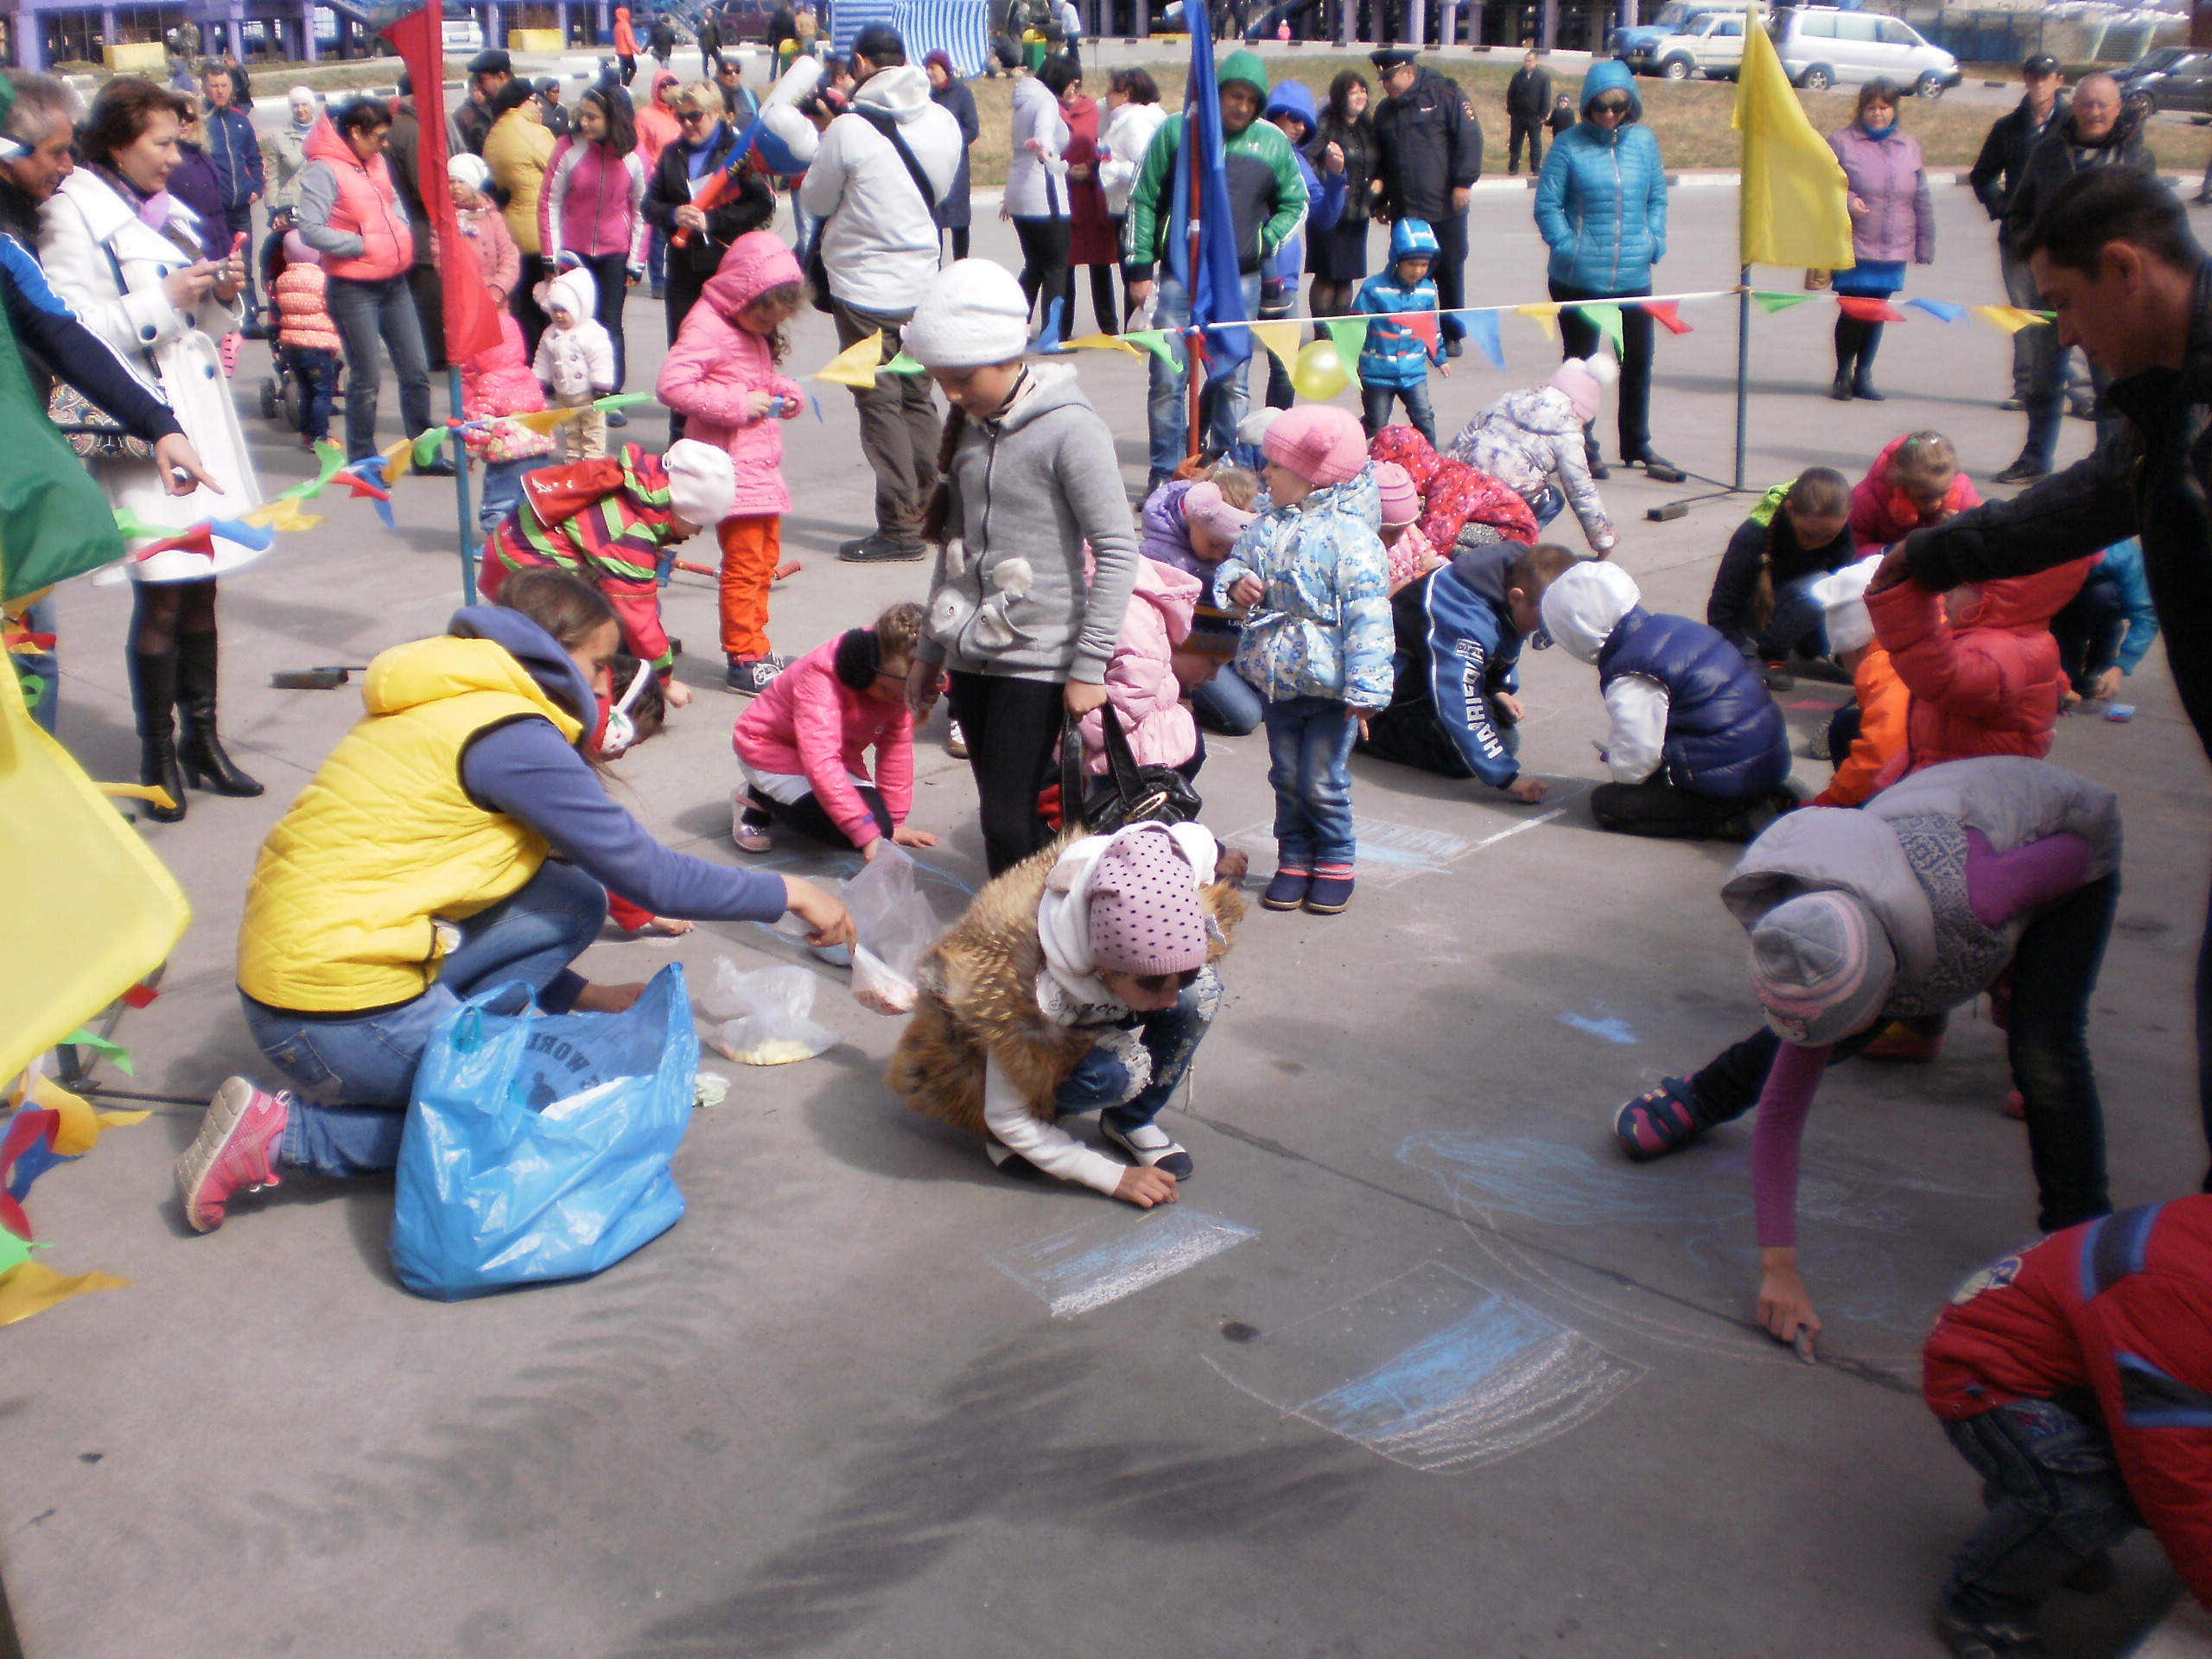
Демографические показатели городского поселения Беринговский
Показатели | Единица измерения | отчёт | оценка | прогноз
 |  | 2020 | 2021 | 2022
Численность населения, всего | человек | 1084 | 1 080 | 1 080
Численность экономически активного населения | человек | 656 | 660 | 660

Slide 21
ПОКАЗАТЕЛИ социально-экономического развития городского поселения Беринговский
№ п/п | Показатель | ед.изм | 2021 (факт) | 2022 (с учетом изменений)
1 | Число городских населенных пунктов | ед | 1 | 1
2 | Территория поселения | га | 580,0 | 580,0
2. Показатели
1 | Число предприятий розничной торговли | ед. | 12 | 12
2 | Число предприятий общественного питания | ед. | 1 | 1
3. Финансовые показатели
1 | Налоговые доходы | тыс.руб. | 13 162,2 | 12 532,4
2 | Неналоговые доходы | тыс.руб. | 429,5 | 275,2
3 | Безвозмездные поступления | тыс.руб. | 25 245,6 | 42 972,0
4 | Расходы бюджета | тыс.руб. | 37 994,0 | 57 220,5
5 | Дефицит(-) бюджета | тыс.руб. | 843,3 | -1 440,9
4. Показатели предприятий бытового обслуживания населения
1 | Предприятия бытового обслуживания населения, всего | ед. | 2 | 2
2 | из них по видам услуг: |  | - | -
3 | - ремонт обуви | ед. | - | -
4 | - ремонт сложной бытовой техники и автомобилей | ед. | - | -
5 | - услуги парикмахерских | ед. | 1 | 1

Slide 22
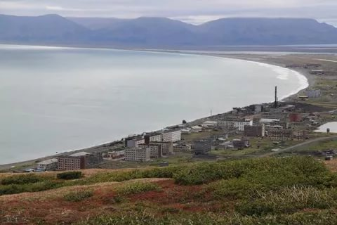
ПОКАЗАТЕЛИ социально-экономического развития городского поселения Беринговский
5. Показатели жилищного фонда
1 | Общая площадь жилищного фонда, всего | кв.м. | 42 000 | 42 000
3 | Оборудование жилищного фонда:
4 | Водопроводом с холодным водоснабжением | % | 100 | 100
5 | Горячим водоснабжением | % | 100 | 100
6 | Водоотведением | % | 100 | 100
7 | Центральным отоплением | % | 100 | 100
8 | Электроэнергия | % | 100 | 100
6. Показатели коммунального хозяйства
1 | Котельные | ед. | 1 | 1
2 | Протяженность водопроводной сети | км | 11,7 | 11,7
6 | Количество полигонов для ТБО (свалок) | ед. | 1 | 1
7 | Содержание мест захоронений | ед. | 1 | 1
7. Показатели банно-прачечного хозяйства
1 | Бани | ед. | 1 | 1
 | - в них мест | мест | 8 | 8
8. Показатели образования
1 | Число дошкольных учреждений | ед. | 1 | 1
2 | Численность детей, посещающих дошкольные учреждения | чел. | 80 | 80
3 | Численность педагогических работников дошкольных учреждений | чел. | 12 | 12
4 | Число дневных общеобразовательных школ всего: | ед. | 1 | 1
5 | Численность учащихся в общеобразовательных учреждениях | чел. | 180 | 180
6 | Численность преподавателей общеобразовательных школ | чел. | 18 | 18

Slide 23
ПОКАЗАТЕЛИ социально-экономического развития городского поселения Беринговский
9. Показатели здравоохранения
1 | Участковая больница | ед. | 1 | 1
2 | Численность всех специалистов, в т.ч. | чел. | 12 | 12
3 | Численность среднего медицинского персонала | чел. | 28 | 28
10. Показатели правоохранительной деятельности
1 | Количество участковых уполномоченных сотрудников милиции | чел. | 1 | 1
11. Показатели спорта
1 | Число спортивных сооружений | ед. | 4 | 4
2 | - Плоскостные спортивные сооружения | ед. | 2 | 2
12. Показатели культуры
1 | Дома культуры, клубы | ед. | 1 | 1
2 | Библиотеки | ед. | 1 | 2
3 | Музеи | ед. | - | -
13. Производство важнейших видов продукции в натуральном выражении
1 | Хлеб и хлебобулочные изделия | тонн | 42,5 | 43,0
2 | Уголь (отгрузка) | Тыс.тонн | 792 | 850

Slide 24
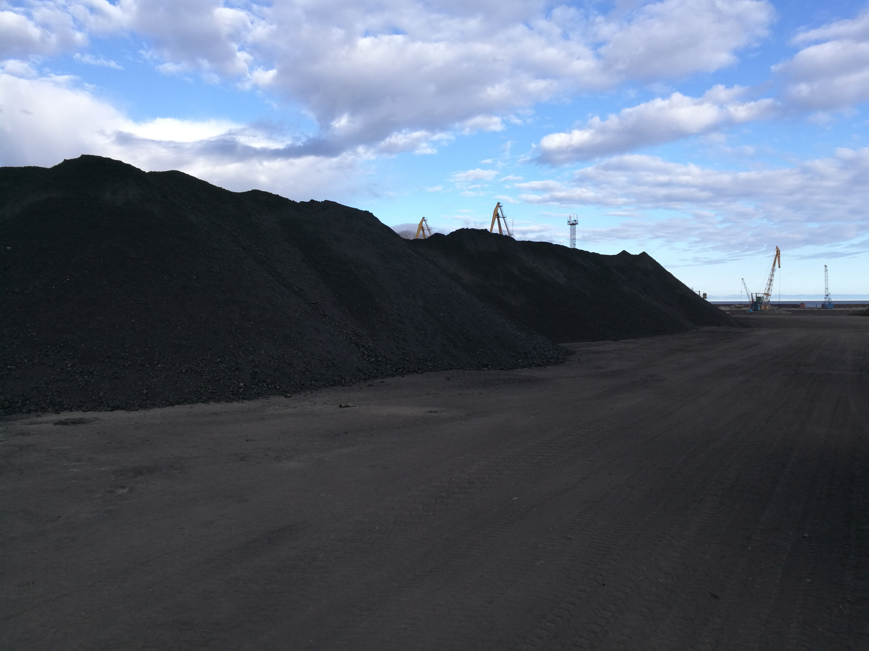
Контактная информация для граждан
Презентация «Бюджет для граждан» размещена на официальном сайте Администрации городского поселения Беринговский
в сети «Интернет»
По всем интересующим вопросам обращаться:
Управление финансов, экономики и имущественных отношений Администрации Анадырского муниципального района:
город Анадырь, улица Южная, дом 15, кабинет 209, 2-й этаж.
График работы: с понедельника по четверг с 9-00 до 17-45, пятница с 9-00 до 17-30, обеденный перерыв с 13-00 до 14-30.
Время приема граждан: ежедневно, с 15-00 до 17-00
Эл.почта: sidelnikova@anareg.chukotka.ru
Контактные телефоны для предложений: 8-42722-6-48-16

